Slide 1
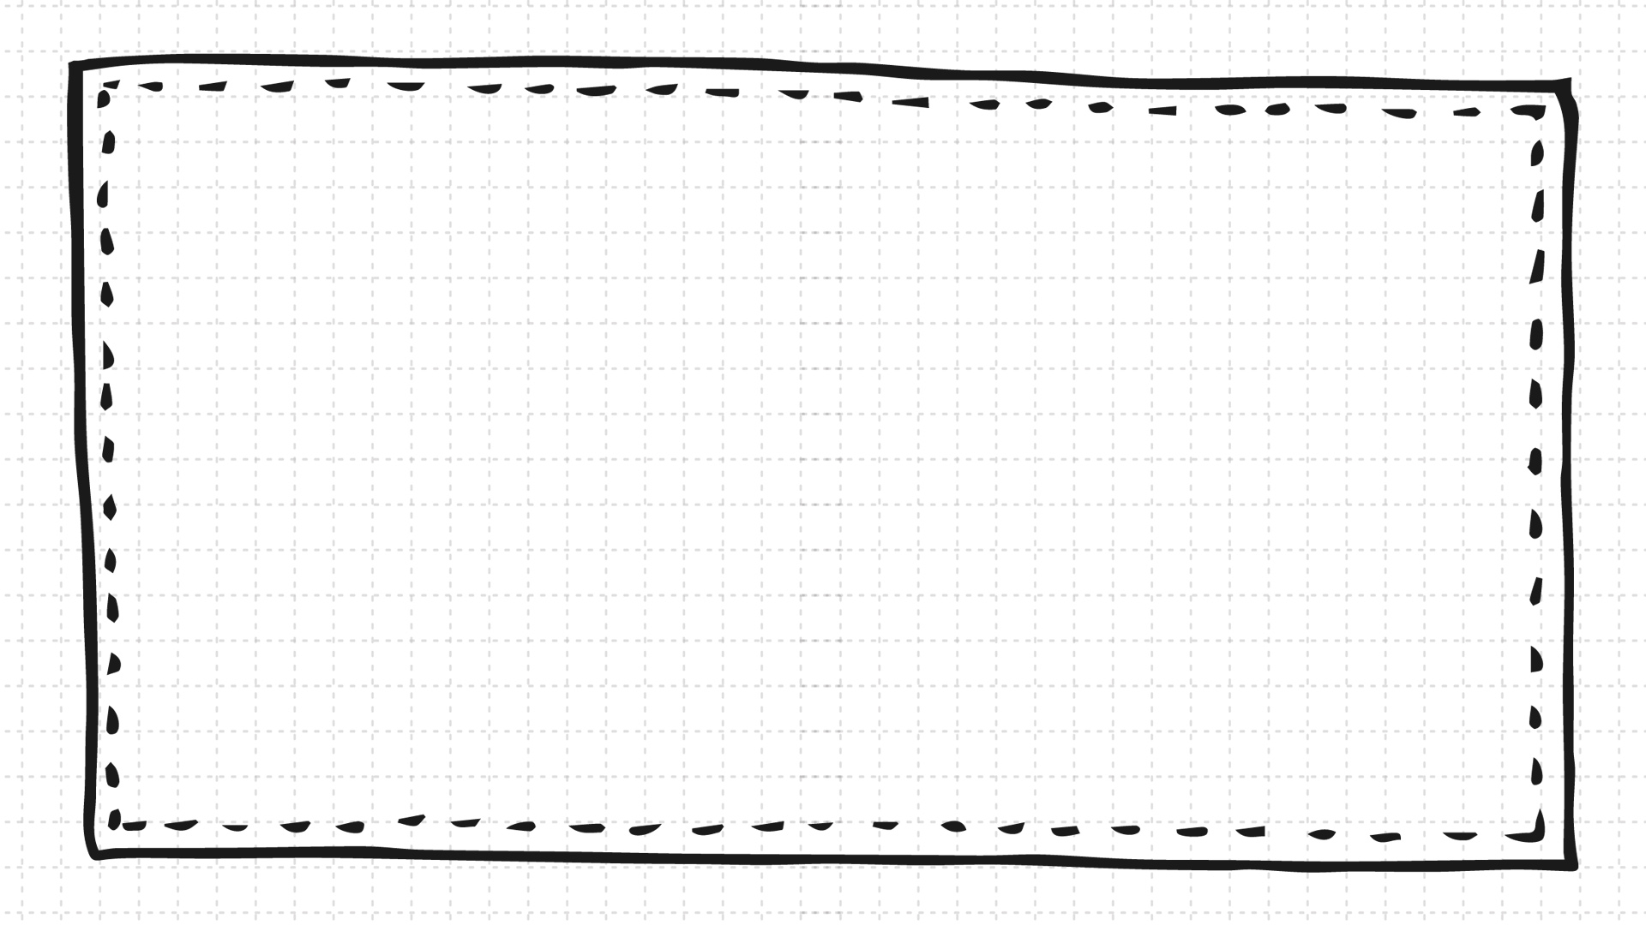






Bài 55
Ôn tập và kể chuyện

Slide 2

Bài 15
Tiết 1

Slide 3
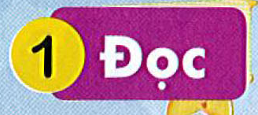
 | c | t
a
ă
â
o
ô
ơ
u
ư
ac
at
ăc
ăt
âc
ât
oc
ot
ôc
ôt
ơt
uc
ưc

Slide 4




Slide 5



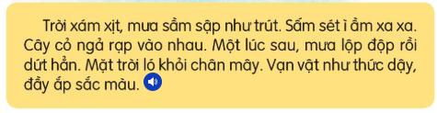

Slide 7
Gà mẹ dẫn đàn con đi ăn. Chốc chốc, tìm thấy mồi, gà mẹ “tục… tục…” gọi con. Đàn gà con chạy lại, chen chúc nhau ăn, rồi rúc vào bên mẹ. Gà mẹ ủ ấm cho các con.

Slide 8
Gà mẹ dẫn đàn con đi đâu?
Trả lời:
Gà mẹ dẫn đàn con đi ăn.

Slide 9
Tìm thấy mồi, gà mẹ làm gì?
Trả lời:
Gà mẹ “tục... tục…” gọi con.

Slide 10
Gà mẹ đã làm gì cho đàn con?
Trả lời:
Gà mẹ đã ủ ấm cho đàn con của mình.

Slide 11
Theo em, gà mẹ giống với người mẹ ở điểm nào?

Slide 12

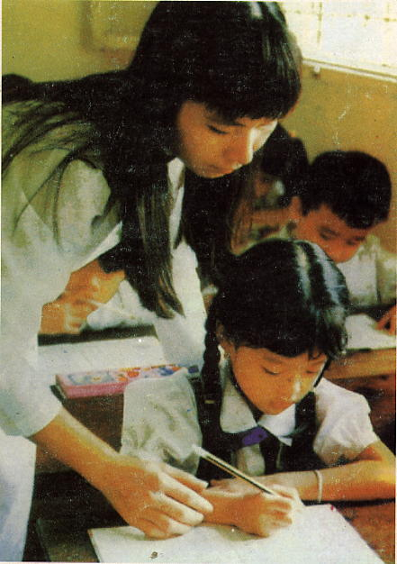
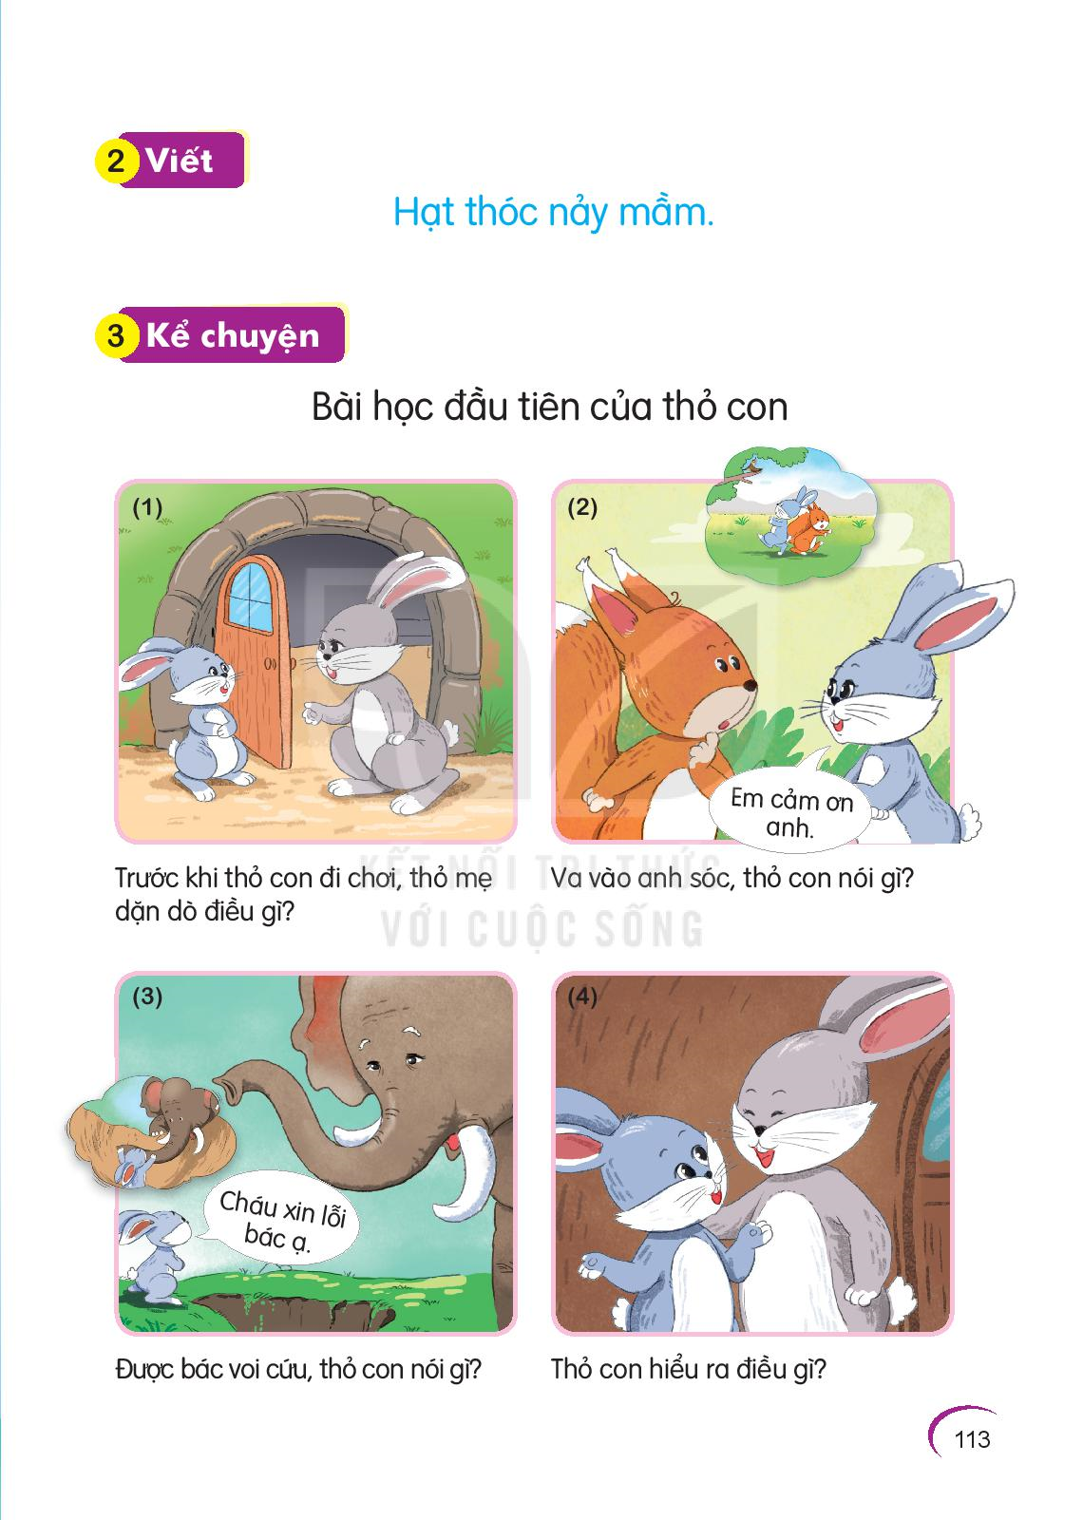

Slide 13
Bài 15
Tiết 2

Slide 14
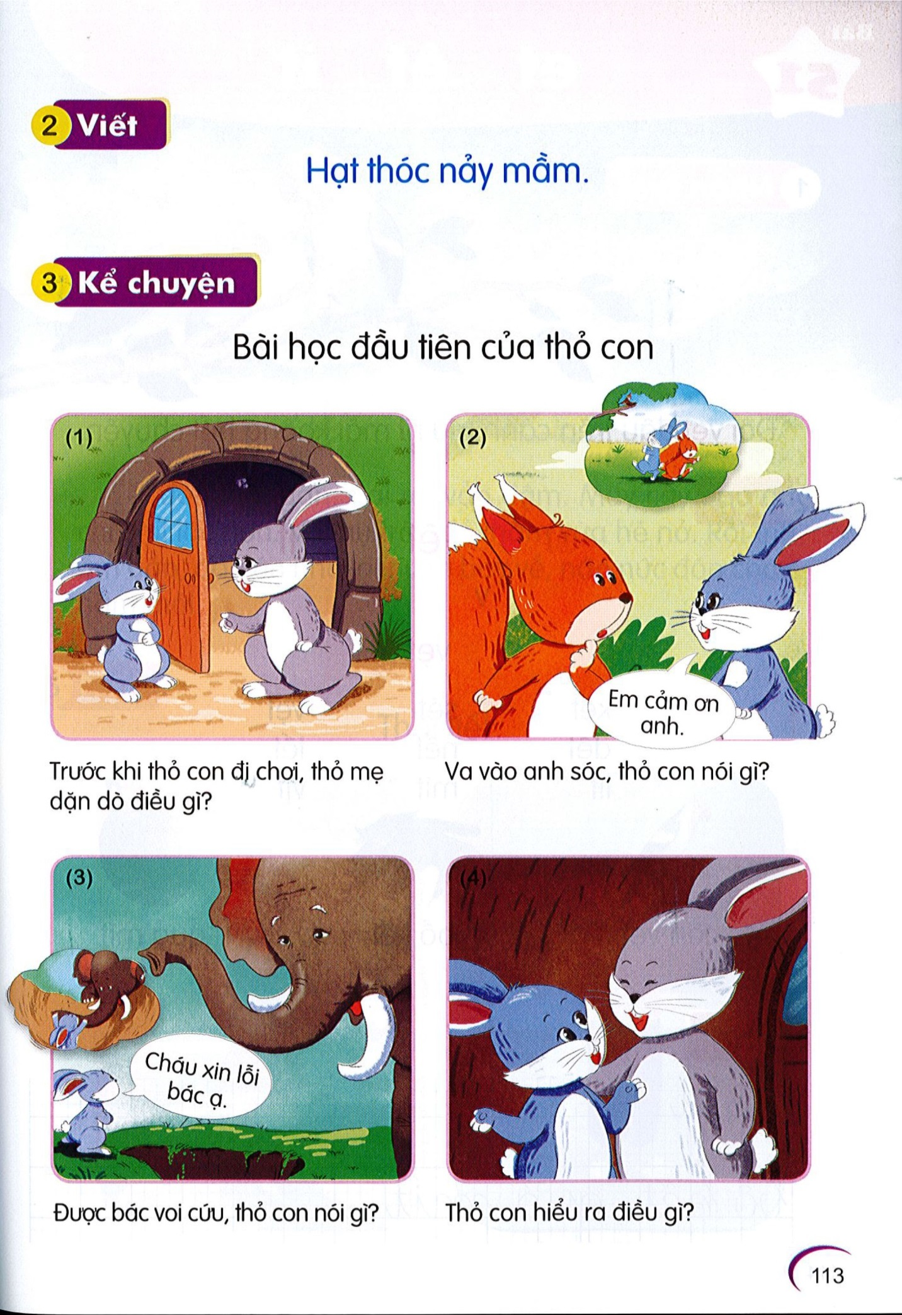

Bài học đầu tiên của thỏ con

Slide 15
Trước khi thỏ con đi chơi, thỏ mẹ dặn dò điều gì?

Slide 16
Va vào anh sóc, thỏ con nói gì?

Slide 17
Được bác voi cứu, thỏ con nói gì?

Slide 18
Thỏ con hiểu ra điều gì?

Slide 19
Củng cố

Slide 20





KẾT THÚC

